Slide 1
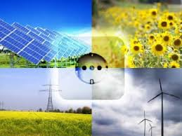
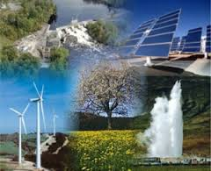
ENERGETIKA
- Oblast privrede koja se bavi proizvodnjom, prenosom i distribucijom energenata i energije.

Slide 2
Izvori energije mogu biti: - obnovljivi izvori - neobnovljivi izvori

Slide 3
Obnovljivi izvori:
- hidroenergija - solarna energija
- eolska
- energija mora
- geotermalna energija
- biomasa

Slide 4
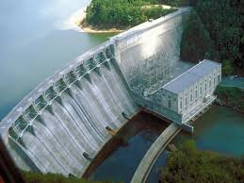
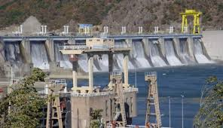
HIDROENRGIJA
- energija koja potiče od snage vode

Slide 5
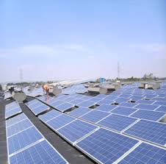
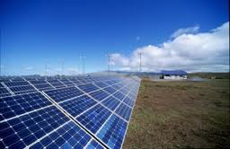
SOLARNA ENERGIJA
- energija sunčevog zračenja

Slide 6
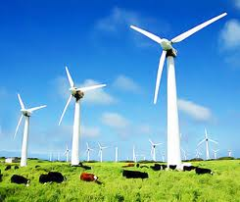
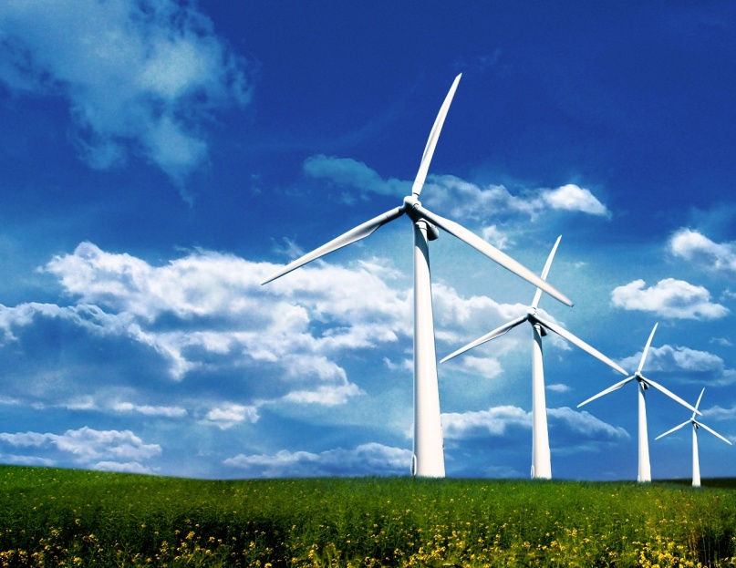
EOLSKA ENERGIJA
- energija koja potiče od snage vetra

Slide 7
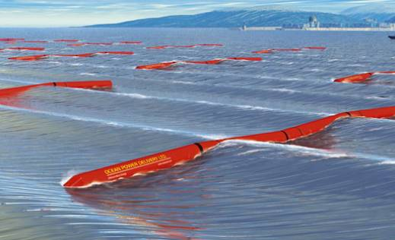
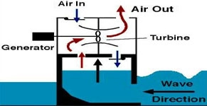
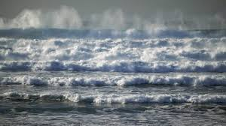
ENERGIJA MORA
javlja se u tri osnovna oblika:
- energija talasa
- energija plime i oseke
- unutrašnja energija mora

Slide 8
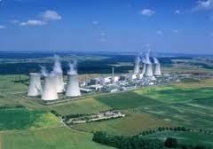
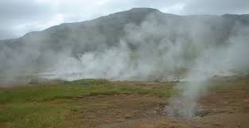
GEOTERMALNA ENERGIJA
- odnosi se na korišćenje toplote Zemljine unutrašnjosti

Slide 9
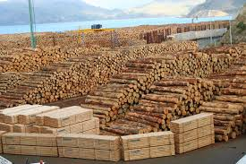
BIOMASA
- energija koja se dobija uzgajanjem biljaka i njihovom preradom

Slide 10
Neobnovljivi izvori:
- ugalj
- nafta
- gas

Slide 11
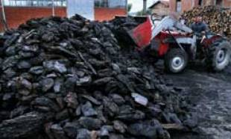
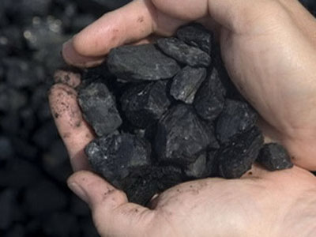
UGALJ
vrste uglja:
- treset
- lignit
- mrki
- kameni

Slide 12
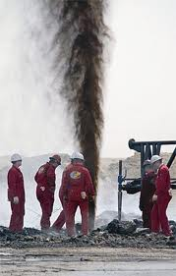
NAFTA
naftne predjevine:
- benzin
- petrolej
- ulje za loženje
- mazivo
- parafin i drugi...

Slide 13
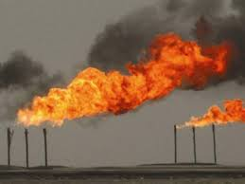
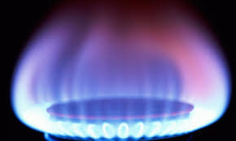
GAS
- gasovito gorivo koje se dobija iz izbušenih izvora u naftonosnim oblastima

Slide 15
ALEKSANDRA OPAČIĆ II2

